Slide 1

Dalia, 15 J Orbitalplegmone + zerebraler Abszess - Verlust der Sehfähigkeit (re. 40%, li. 20%)
PICS-p
Kognitive + physische + psychische Residuen
Soziale Folgen
Bild ChatGpt

Slide 2
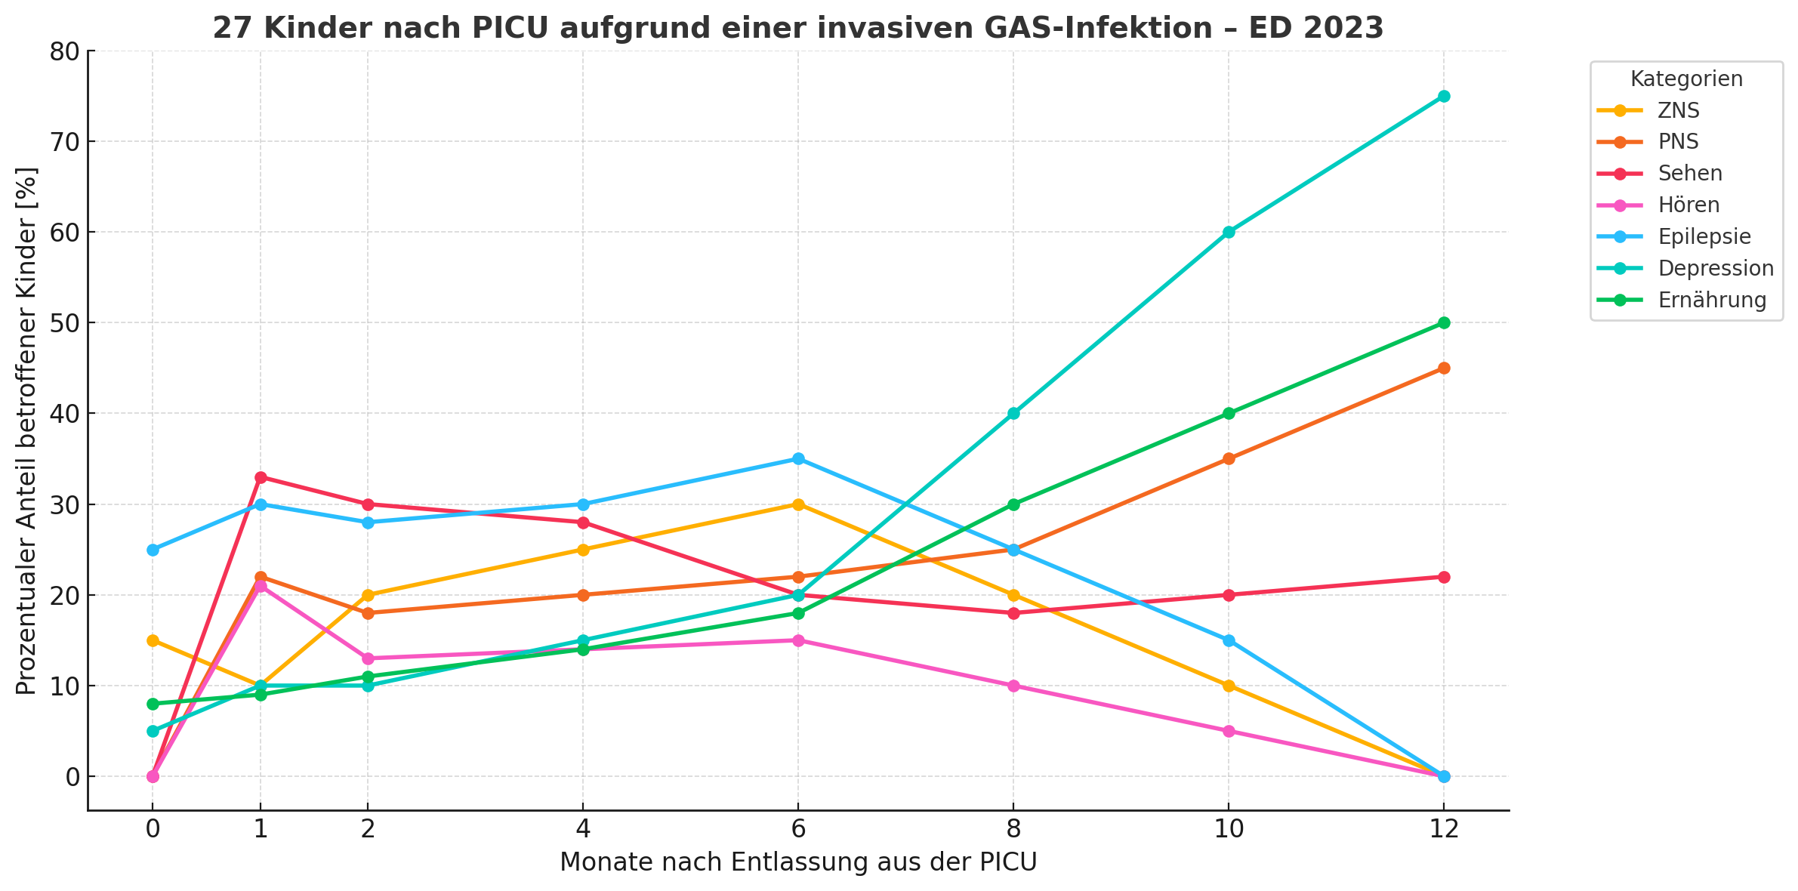
Beispiele aus 2 Jahren Essener Post PICU
27 Kinder nach intensivpflichtiger invasiven Infektionen ED 2023

Slide 3

Hintergrund: Aktuelle Probleme der Nachsorge
1
Standards
2
Teilnahme
3
Rücklauf
Fehlende Struktur in der Nachsorge.
Geringe Patientenbeteiligung durch persönliches Vorsprechen.
Schlechte Rücklaufquoten bei Papierfragebögen.
Verbesserung durch digitale PROMs in einheitlichem Format.

Slide 4



Lösungsansatz: Digitale Plattform zur PROMs-Erfassung
Benutzerfreundliche Plattform
Intuitive Bedienung für Kinder und Eltern.
Nachhaltiger Genesungsverlauf
Patientenfeedback in relevanten Abständen
Vergleichbarkeit
Auswirkungen der verschriebenen Nachsorgemaßnahmen
von Patienten vergleichen

Slide 5
Problemstellung für die Umsetzung
Verarbeitung von personenbezogenen Daten
Vielseitige Einsetzbarkeit
App soll kein Medizinprodukt sein
Es existieren bereits verschiedene Daten
Keine Diagnose/Handlungs-Empfehlung stellen
Daten sollen austauschbar sein
Anonymisierung von Forschungsdaten
Erweiterbarkeit

Slide 6

Weitere Schritte: Zugänglichkeit und Flexibilität verbessern
Internationalization
Optimierung der Eingaben
Angepasste Sprache
Vereinfachtes Anlegen von Nutzern
User-Guidance
Einheitliches Profil der Surveys
Gamifiziertes Design von Surveys
verschiedene Backend-Lösungen

